Slide 1

쿠키와 저장소

Slide 2
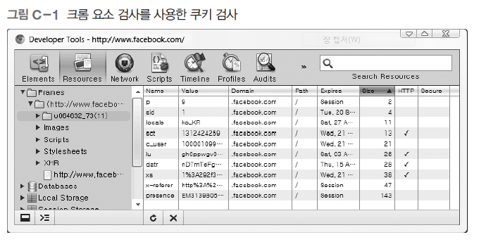
C.1 쿠키 개요
쿠키란?
  키와 값이 들어 있는 작은 데이터 조각
    이름, 값, 파기 날짜와 경로 정보 포함
    서버와 클라이언트에서 모두 저장, 사용 가능
    일정 기간 동안 데이터 저장 가능
      로그인 유지하는 페이스북 같은 웹 사이트에서 사용
    크롬으로 접속한 후 요소 검사의 Resources 탭 -> 좌측 탭 Cookies

Slide 3
C.1 쿠키 개요
쿠키의 속성
  지정할 수 있는 속성은 Name, Value, Domain, Path, Expires, Secure
  document 객체의 cookie 속성에 입력해 생성
    document.cookie = 'Name=Value;Expires=날짜;Domain=도메인;Path=경로;Secure’;
  Name, Value 속성
    데이터를 저장, 읽는데 사용, 쿠키 사용시 필수 지정
  Expires 속성
    쿠키의 파기 날짜 지정하는 속성 (GMT 형식이나 UTC 형식)
    입력하지 않으면 브라우저가 종료될 때 쿠키 삭제
  Secure 속성
    쿠키가 보안 연결을 사용해 전송돼야 하는지 결정
    Secure 속성을 지정하면 해당 쿠키는 SSL을 사용해서만 요청 가능

Slide 4
C.1 쿠키 개요
쿠키의 속성
  Domain 속성과 Path 속성
    입력하지 않으면 현재 도메인의 현재 경로로 자동 입력
    페이지 요청과 비교해 도메인의 경로와 Domain 속성이 일치하지 않으면?
      쿠키에 접근하는 것을 막으므로 Domain 속성은 건드리지 않음
      Path 속성은 일부러 지정하는 경우가 많음

Slide 5
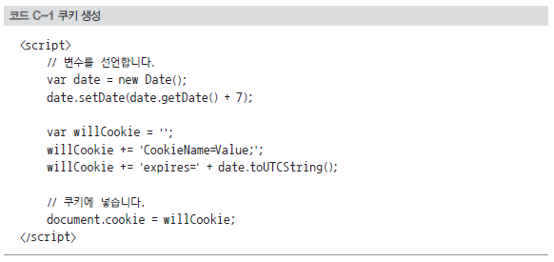
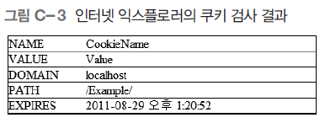
C.1 쿠키 개요
예제 코드 C-1]
  쿠키를 생성하는 가장 기본적인 방법
  document 객체의 cookie 속성에 문자열을 넣으면?
    문자열의 쿠키 정보를 별도로 뽑아 저장
    Name 속성은 CookieName, Value 속성은 Value
    Expires 속성은 현재 날짜에서 7일을 더한 날로 설정

Slide 6
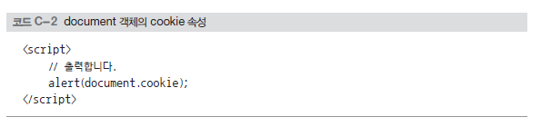
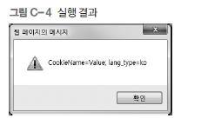
C.1 쿠키 개요
예제 코드 C-1]
  Path 속성
    현재 폴더 또는 현재 폴더의 하위에서 접근 가능
    Path 속성을 /로 설정하면 도메인 내의 모든 곳에서 접근 가능
      쿠키의 접근 제한 범위를 좁게 잡을수록 보안에 좋음
예제 코드 C-2]
  예제 C-1에서 내용을 지우고 출력해도 값은 유지됨

Slide 7
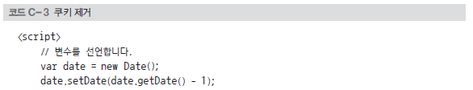
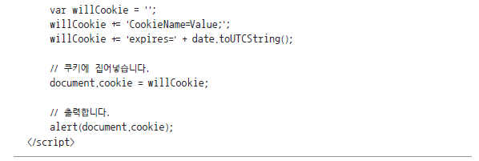
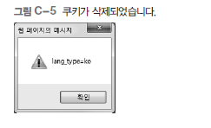
C.1 쿠키 개요
쿠키를 제거하는 방법
  Expires 속성을 현재 이전의 날짜로 설정하면 간단함

Slide 8
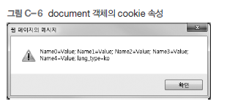
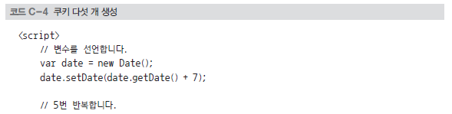
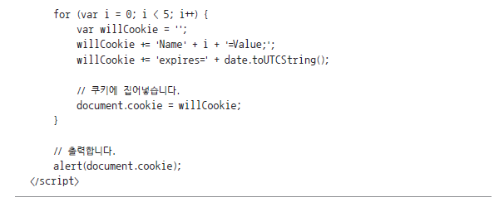
C.2 쿠키 읽기
개별적인 쿠키를 읽는 방법
  예제 코드 C-4처럼 코드를 작성해 쿠키 입력

Slide 9
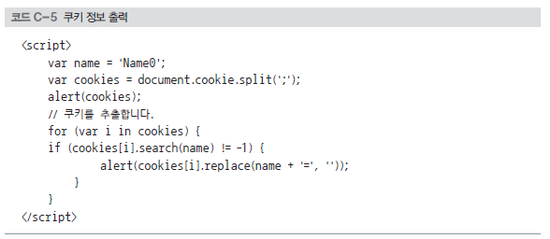
C.2 쿠키 읽기
개별적인 쿠키를 읽는 방법 (2)
  Name 속성이 Name0인 쿠키의 Value 속성 추출
  예제 코드 C-5]
    Name 속성이 Name0인 쿠키의 Value 속성 추출
      문자열을 세미콜론(;) 사용해 분해
      “Name=Value” 형태의 문자열
      첫 위치와 마지막 위치의 공백을 제거해 깔끔히 출력
        cookies[i].replace(name + '=', '').replace(/^\s\s*/, '').replace(/\s\s*$/, '' )

Slide 10
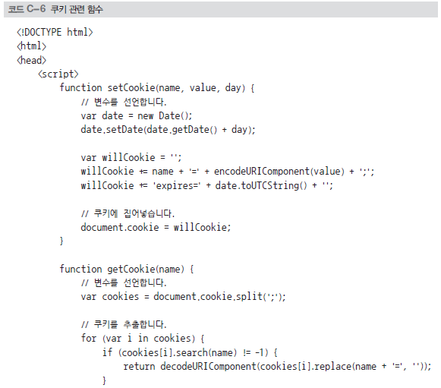
C.3 쿠키 함수
쿠키 사용 예제 코드

Slide 11
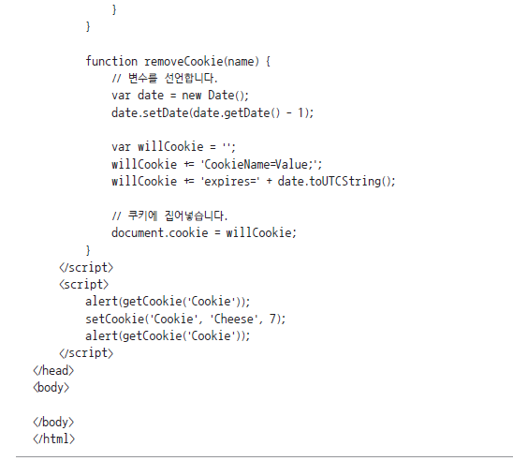
C.3 쿠키 함수
쿠키 사용 예제 코드 (2)

Slide 12
C.3 쿠키 함수
쿠키 사용 예제 코드 (2)
  처음 코드 실행
    첫 경고창에는 Cookie에 해당하는 데이터가 없으므로 undefined 출력
    두 번째 경고창에는 Cheese 출력
  한번 더 코드 실행
    두 경고창 모두에서 Cheese 출력

Slide 13
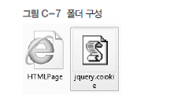
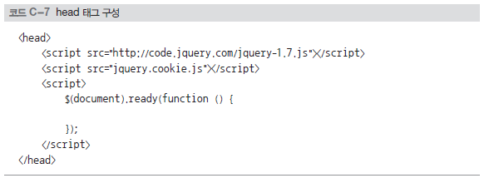
C.4 jQuery Cookie 플러그인
jQuery Cookie 플러그인
  편리하게 쿠키 관련 메서드 제공
  https://github.com/carhartl/jquery-cookie 에서 다운
  jQuery Cookie 플러그인을 사용하려면?
    예제 코드 C-7처럼 head 태그 구성

Slide 14
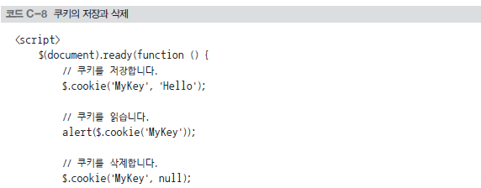

C.4 jQuery Cookie 플러그인
jQuery Cookie 플러그인
  핵심 메서드는 $.cookie()
    cookie() 메서드의 사용방법
      순서대로 쿠키를 저장하고 읽고 삭제
      매개 변수에 따라 기능이 다르므로 주의 !!!

Slide 15
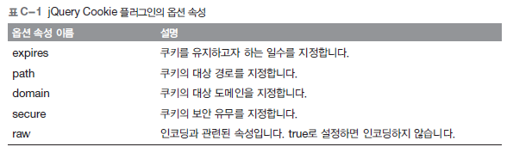
C.4 jQuery Cookie 플러그인
옵션 객체에 입력할 수 있는 속성
  쿠키를 저장하는 형태의 메서드
    옵션 객체는 세 번째 매개 변수

Slide 16
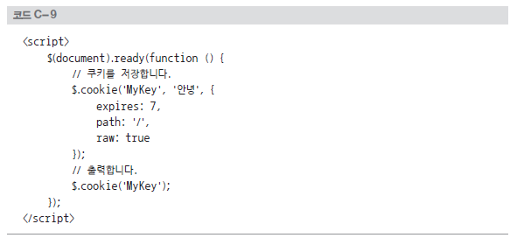
C.4 jQuery Cookie 플러그인
옵션 객체의 사용 예
  raw 속성은 거의 사용하지 않음
    인코딩할 것이냐 안 할 것인지에 대한 속성

Slide 17
C.5 저장소
저장소 기능의 필요
  기존의 자바스크립트는 쿠키 이외에도 다른 방법으로 데이터 저장
  플래시 저장소를 사용
  각각의 브라우저에 존재하는 특수 저장소 사용
  HTML5부터는 저장소 기능 기본 제공
    저장소 기능은 다음 브라우저 버전부터 사용 가능
      인터넷 익스플로러 8
      파이어폭스 3.5
      사파리 4.0
      크롬 4.0
      오페라 10.5

Slide 18
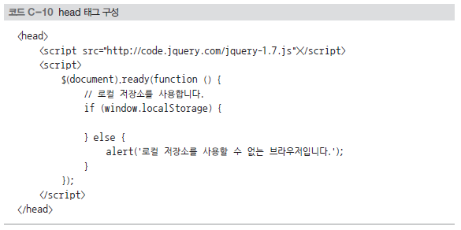
C.5 저장소
저장소
  로컬 저장소와 세션 저장소 두 가지
  두 저장소는 사용 방법은 같음
    로컬 저장소: 웹 브라우저를 삭제하지 않는 이상 데이터를 영구적으로 저장
    세션 저장소: 웹 브라우저가 종료될 때까지만 데이터를 저장
  두 저장소 모두 window 객체 안에 들어 있음
    jQuery와 저장소와는 관계가 없으나 편하게 사용 가능하게 도와줌

Slide 19
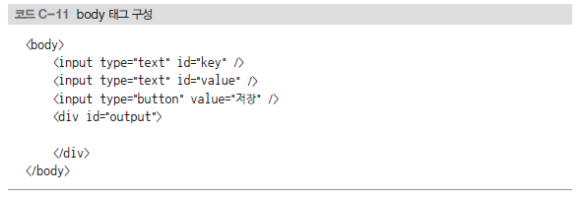
C.5 저장소
body 태그 구성
  데이터 입력후 데이터를 확인할 수 있게 작성

Slide 20
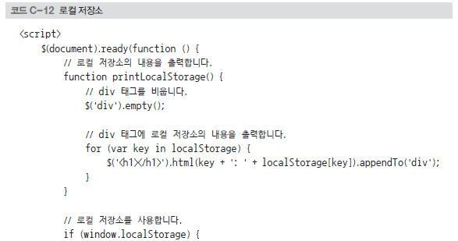
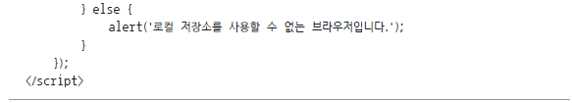
C.5 저장소
printLocalStorage() 함수
  localStorage 객체 내부에 있는 데이터를 div 태그에 추가
  로컬 저장소
    일반 객체처럼 객체처럼 쉽게 데이터를 뽑고 추가 가능

Slide 21
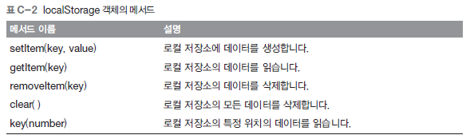
C.5 저장소
localStorage 객체의 메서드
  데이터를 생성하고 읽고 제거할 수 가능
  숫자나 불리언을 저장해도 저장소에는 무조건 문자열로 저장

Slide 22
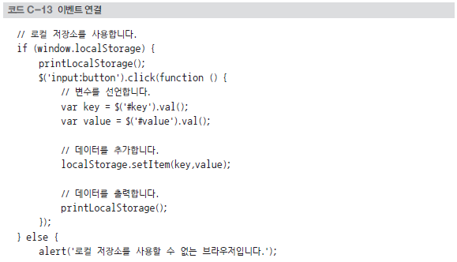
C.5 저장소
예제 코드 C-13]
  버튼 누르면 입력 양식에서 키와 값 읽어 로컬 저장소에 추가
  추가 후 로컬 저장소 내용 출력

Slide 23
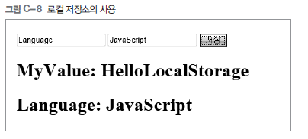
C.5 저장소
예제 코드 C-13]
  코드를 실행하고 값을 계속 입력
    그림 C-8처럼 데이터 계속 추가
    브라우저 종료 후 다시 실행
      로컬 저장소에 데이터를 저장했으므로 데이터 영구 저장

Slide 24
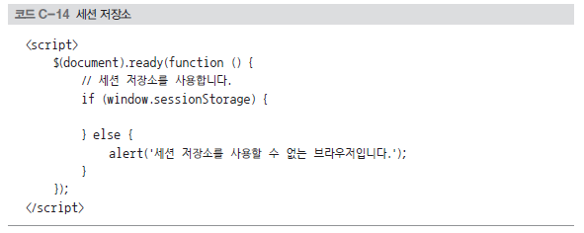
C.5 저장소
세션 저장소
  같은 메서드를 가지지만 브라우저를 종료할 때 데이터가 모두 사라짐

